Slide 1

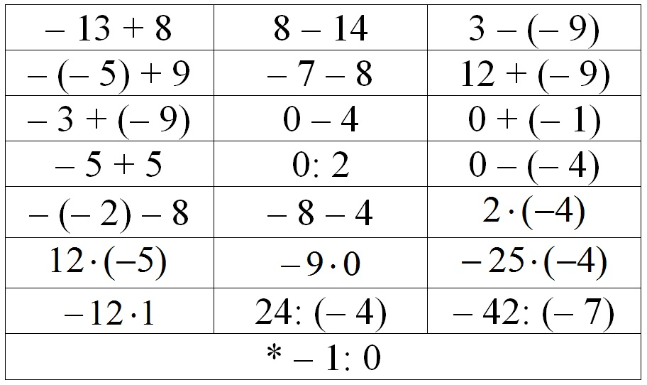
Устный счёт

Slide 2
Устная разминка
В чём различия между выражениями, записанными в данных двух столбиках?

Slide 3

Муниципальное общеобразовательное учреждение – гимназия № 1
Раскрытие скобок
Путешествие по
Олимпийскому парку Сочи
Урок математики в 6 классе
Автор: Дацко Елена Владимировна
учитель математики
г. Клин, Московская область, 2014 год

Slide 4


Цель урока: формирование умения раскрывать скобки с учетом знака, стоящего перед скобками.
Задачи урока:
Сформировать способность к раскрытию скобок с учетом знака, стоящего перед ними
Закрепить вычислительные навыки при работе с положительными и отрицательными числами
Развить аргументированную математическую речь
Воспитать умение слушать и слышать других
Закрепить понятие противоположных чисел
Развить умение проводить сравнение и анализ
Тип урока: урок изучения нового материала.

Slide 5
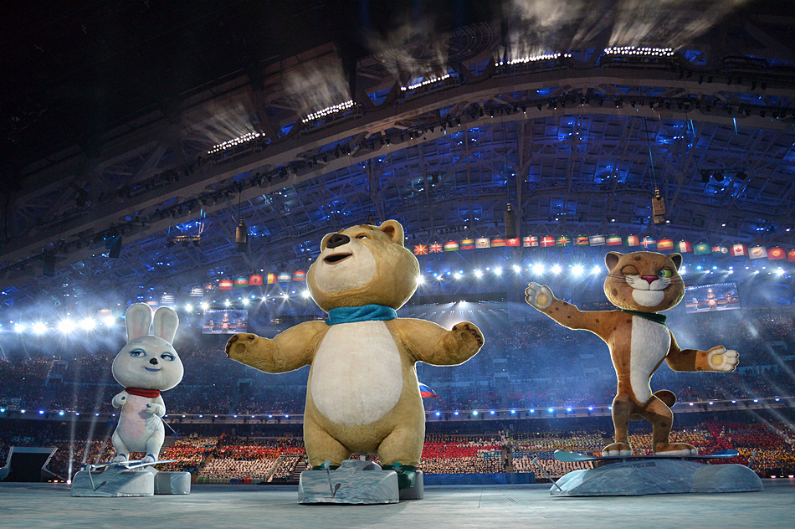
1 остановка
Олимпийский стадион «Фишт»

Slide 6
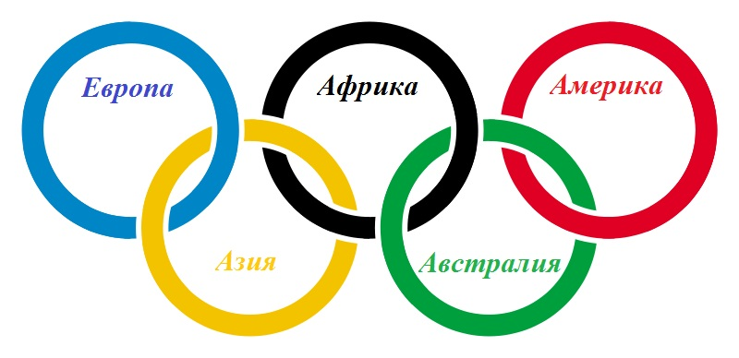
Эмблема Олимпийских игр

Slide 7

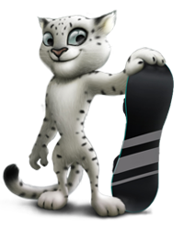
Правила
С правилами раскрытия скобок мы уже с Вами знакомы
1) Распределительное свойство:
2) Вычитание суммы из числа:
3) Вычитание числа из суммы:

Slide 8
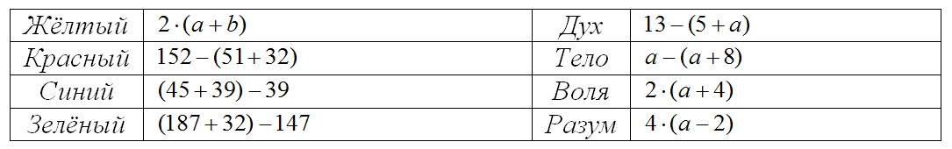
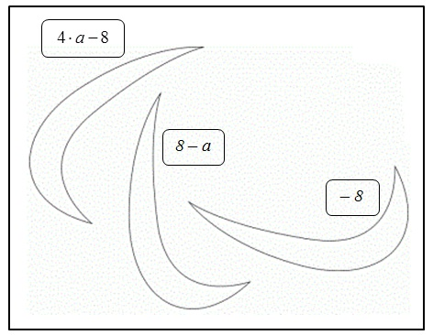
Задание
Раскройте скобки и в соответствии с найденными ответами подпишите значения для каждой дуги символа Паралимпийских игр.

Slide 9
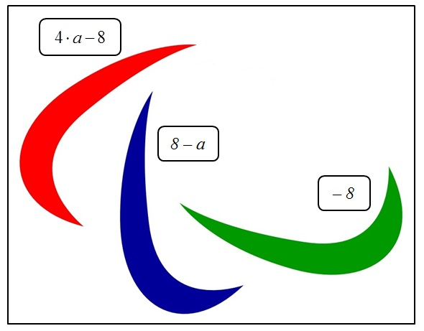
Задание
Раскройте скобки и в соответствии с найденными ответами подпишите значения для каждой дуги символа Паралимпийских игр.
69 спортсменов представляет нашу российскую команду на играх.
45 стран принимают участие в XI Паралимпийских играх в Сочи.
72 комплекта наград будет разыграно в 5 видах спорта.

Slide 10


Эмблема Паралимпийских игр
Три агитоса (от латинского agito – «приводить в движение, двигать»):
Красный агитос – разум,
Зеленый агитос – тело,
Синий агитос – дух.
Девиз Паралимпийских игр:
Spirit in Motion – Дух в Движении!

Slide 11
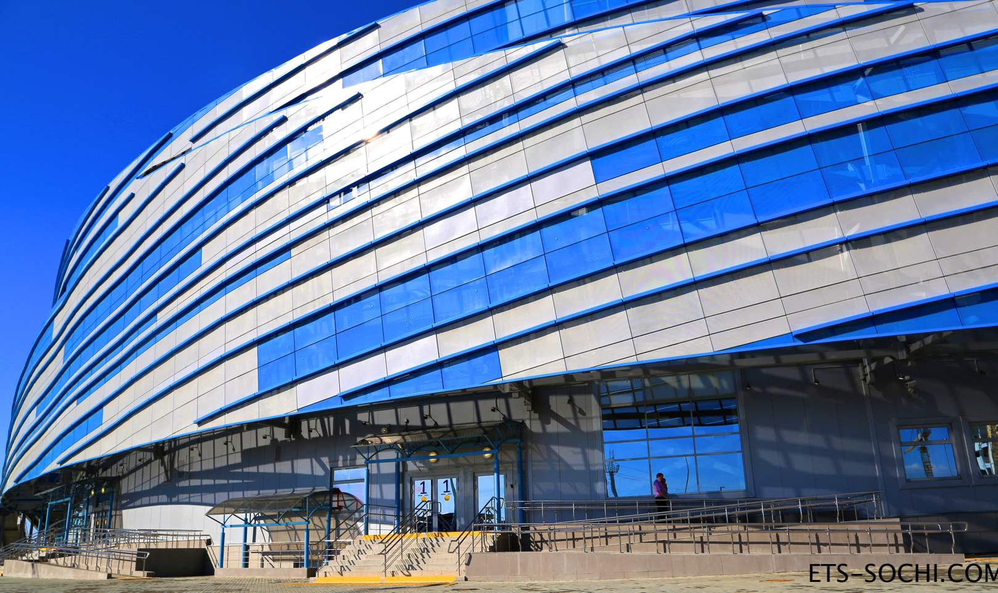
2 остановка
Ледовая арена «Шайба»

Slide 12
С помощью раскрытия скобок данные примеры можно решить гораздо проще и быстрее.

Slide 13
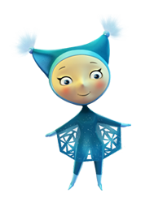
Правила раскрытия скобок
Если перед скобками стоит знак плюс, то при их раскрытии оставляем знаки слагаемых без изменения.
Если перед скобками стоит знак минус, то при их раскрытии нужно изменить знаки слагаемых на противоположные.
Если перед скобкой минус,
Он ведёт себя как вирус.
Скобки сразу все съедает,
Всем, кто в скобках, знак меняет.
Ну, а если плюс стоит,
Он все знаки сохранит!

Slide 14
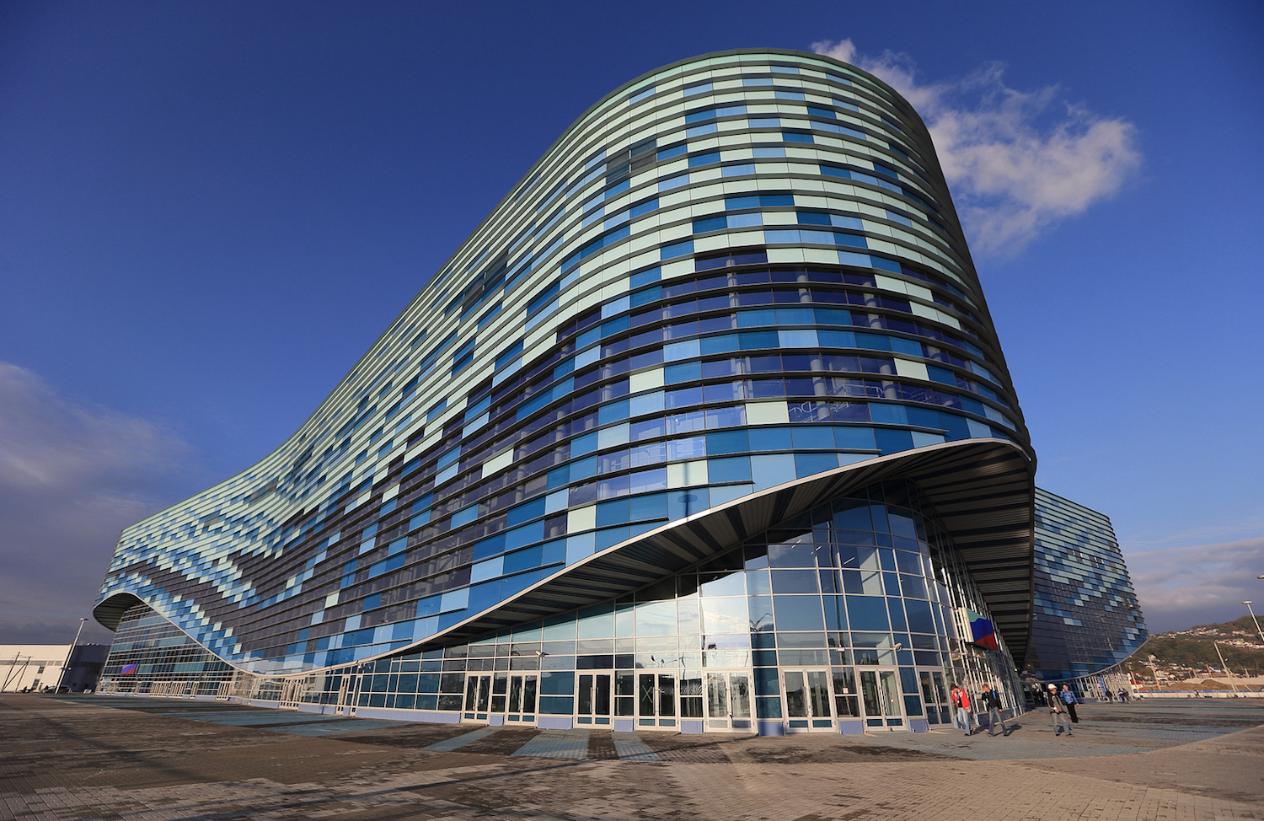
3 остановка
Дворец Зимнего спорта «Айсберг»

Slide 15
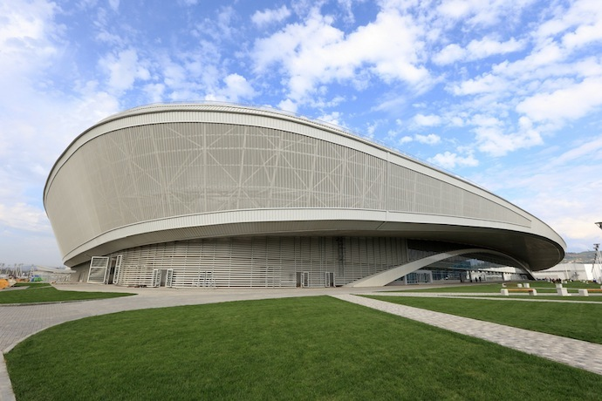
4 остановка: Конькобежный центр «Адлер – Арена»

Slide 16
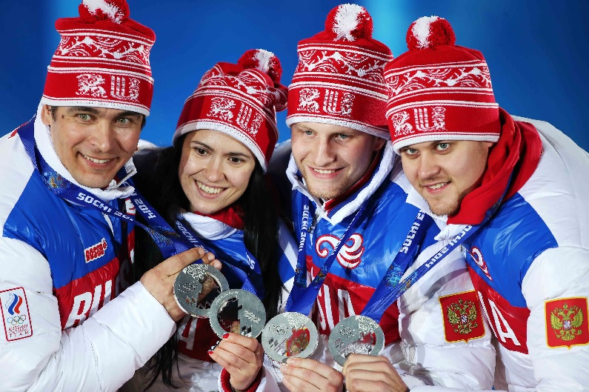
5 остановка
Медальная площадь «Медал плаза»

Slide 17
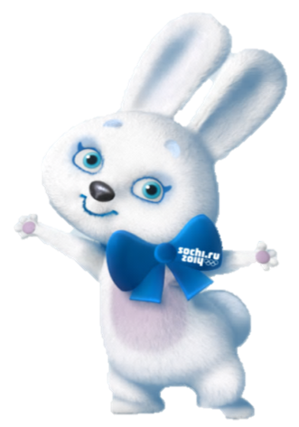
Итоги урока
Чем занимались на уроке?
С каким знаком при раскрытии скобок возникает больше всего проблем и трудностей? С каким меньше?
Где нам потребуются правила раскрытия скобок?

Slide 18

Домашнее задание

Slide 19
Спасибо за внимание!

